Slide 1
Pravokutnik i kvadrat
Stranice, vrhovi, kutovi; crtanje pravokutnika i kvadrata

Slide 2
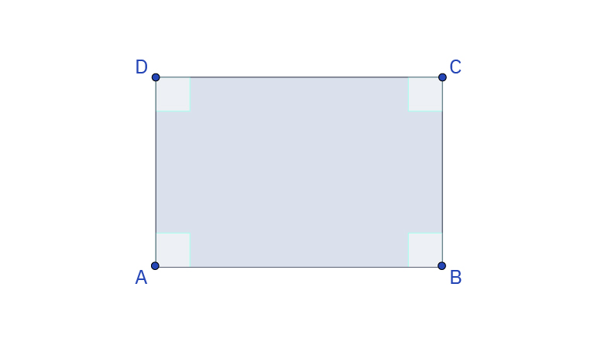
Pravokutnik
Na slici je nacrtan pravokutnik ABCD.
Točke A, B , C i D su VRHOVI PRAVOKUTNIKA. Dužine AB, BC, CD i AD su STRANICE PRAVOKUTNIKA.
Pravokutnik je četverokut kojemu su svi kutovi pravi.

Slide 3
Susjedne i nasuprotne stranice pravokutnika
Nasuprotne su stranice pravokutnika USPOREDNE ILI PARALELNE i imaju istu duljinu. Pišemo AB II CD.
Susjedne su stranice pravokutnika okomite i ne moraju biti iste duljine. Pišemo AB BC

Slide 4
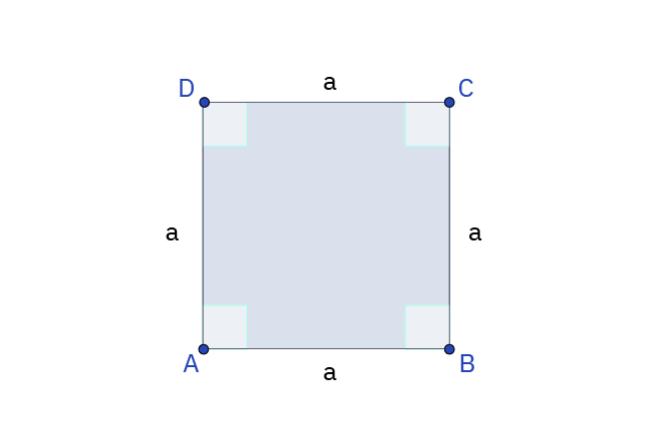
Kvadrat
Kvadrat je geometrijski lik kojem su svi kutovi pravi i kojem su sve stranice jednake duljine.
Pravokutnik čije su sve stranice jednake duljine nazivamo kvadrat.

Slide 5
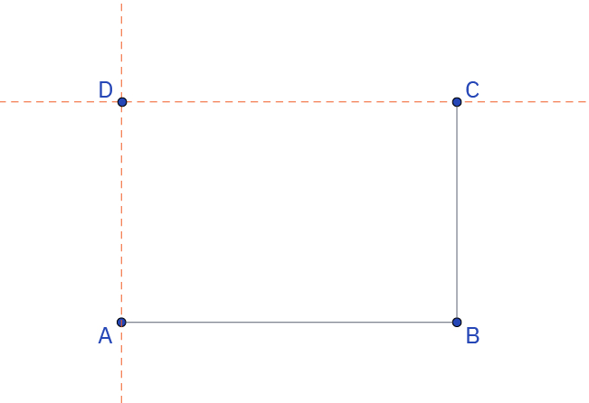
Crtanje pravokutnika i kvadrata
Pravokutnik crtamo tako da nacrtamo dvije okomite dužine AB i BC, a zatim paralelu s BC kroz A i paralelu s AB kroz vrh C.
Paralele se sijeku u točki D - četvrtom vrhu pravokutnika.

Slide 6
Zadaci:
Otvori udžbenik na str. 63 i pažljivo prouči 1. i 2. zadatak.
Otvori i pogledaj video ispod tablice na webu škole.
U bilježnicu nacrtaj 2 pravokutnika i 2 kvadrata i označi im vrhove, stranice i kutove.

Slide 7
DOMAĆA ZADAĆA:
Riješiti radnu bilježnicu na str. 58 i 59.

